Slide 1
Государственное казенное учреждение «Социальный приют для детей и подростков «Ялкын» в Бугульминском муниципальном районе»
Воспитатель: Шалаванова Елена Владимировна

Slide 2
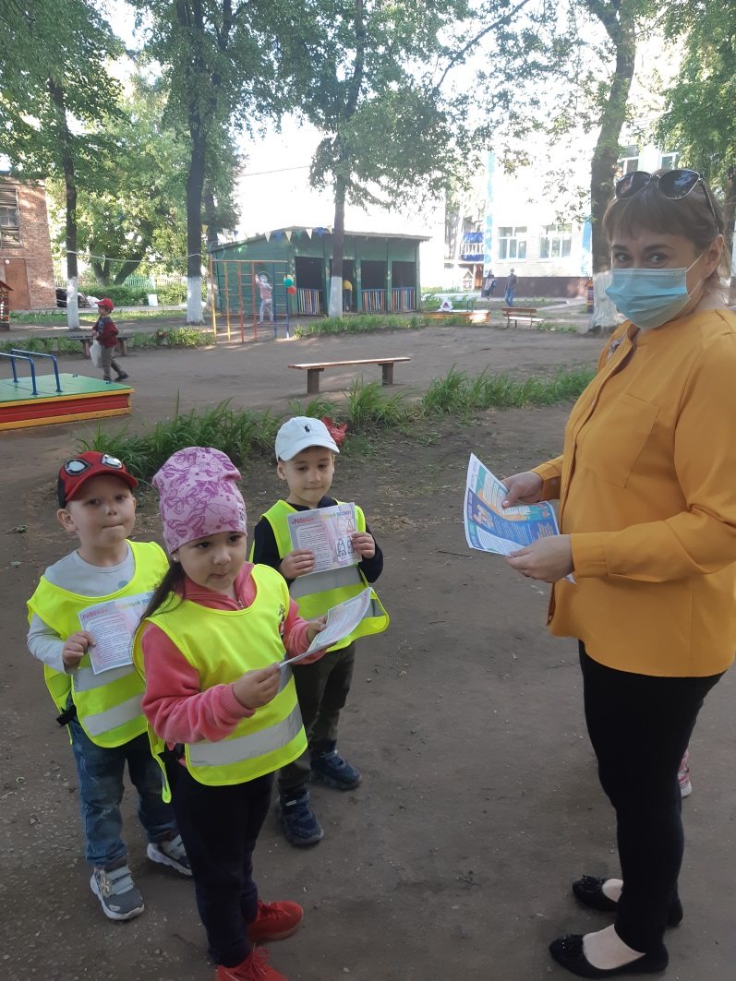
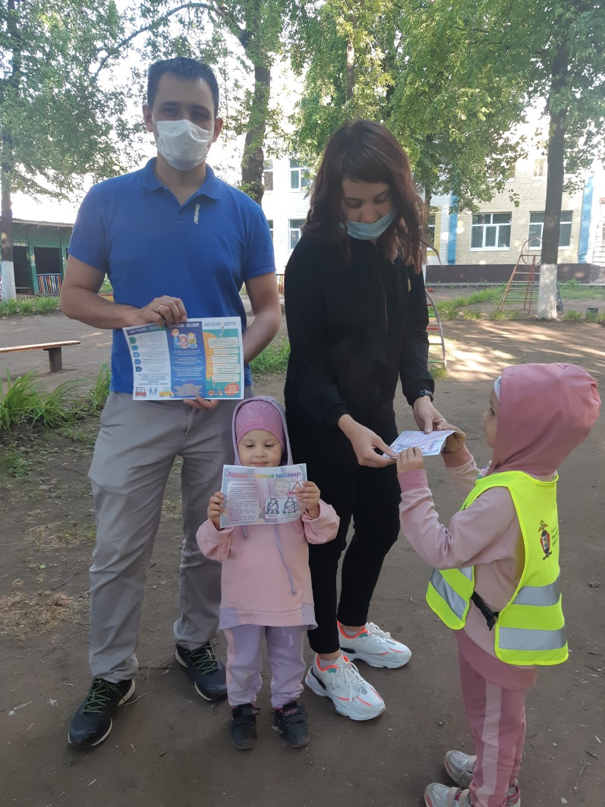
Акции по ПДД

Slide 3
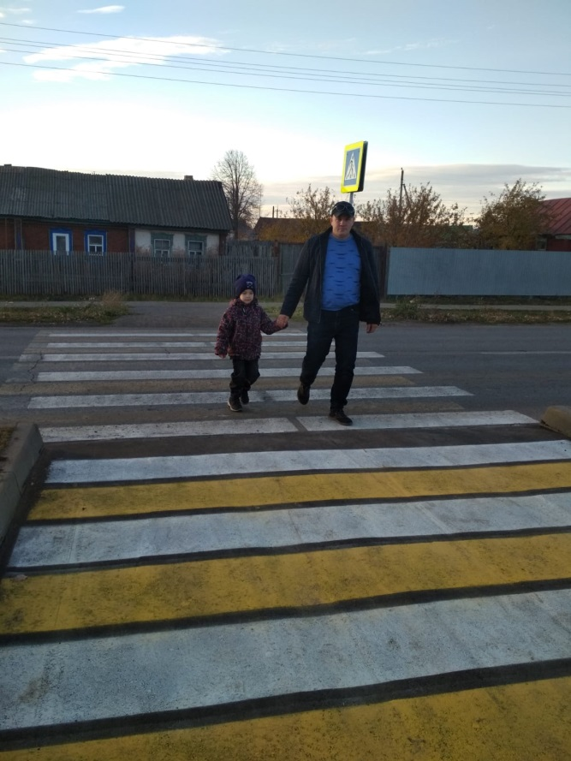
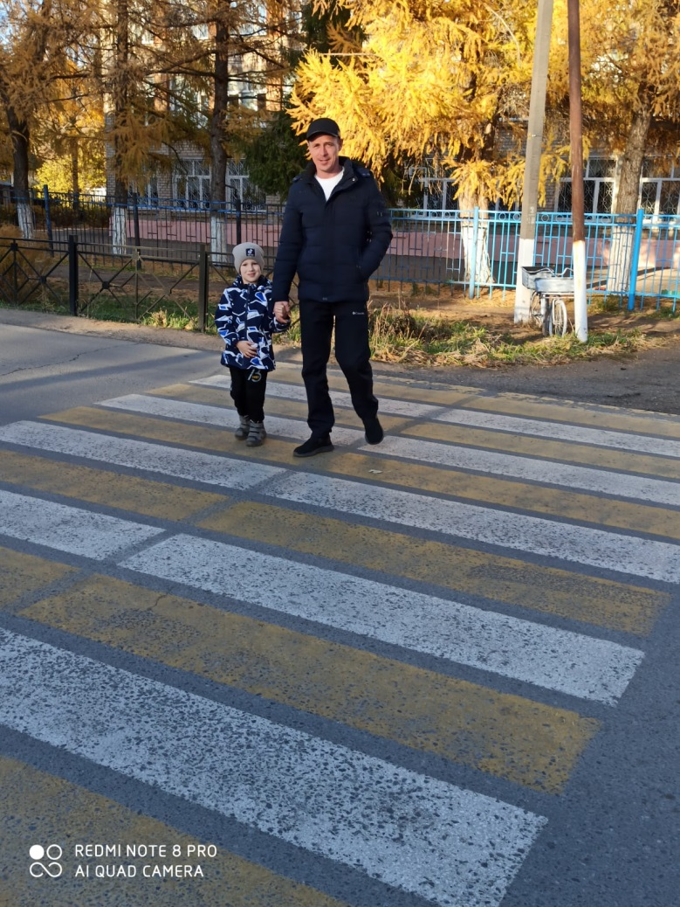
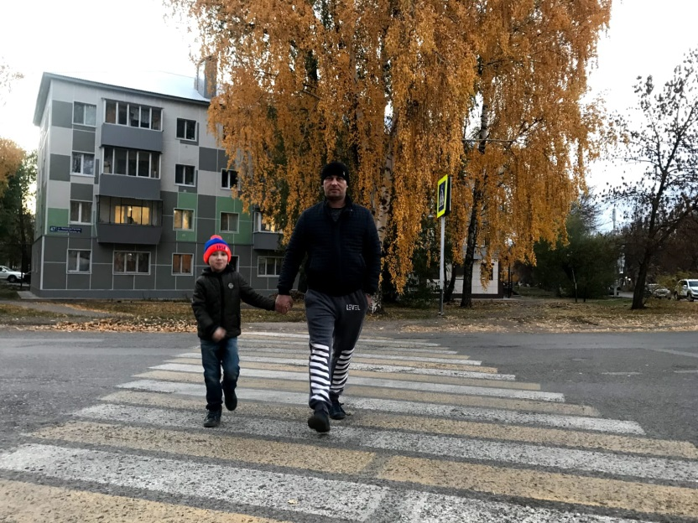
Акция «Мой папа лучший пешеход»

Slide 4
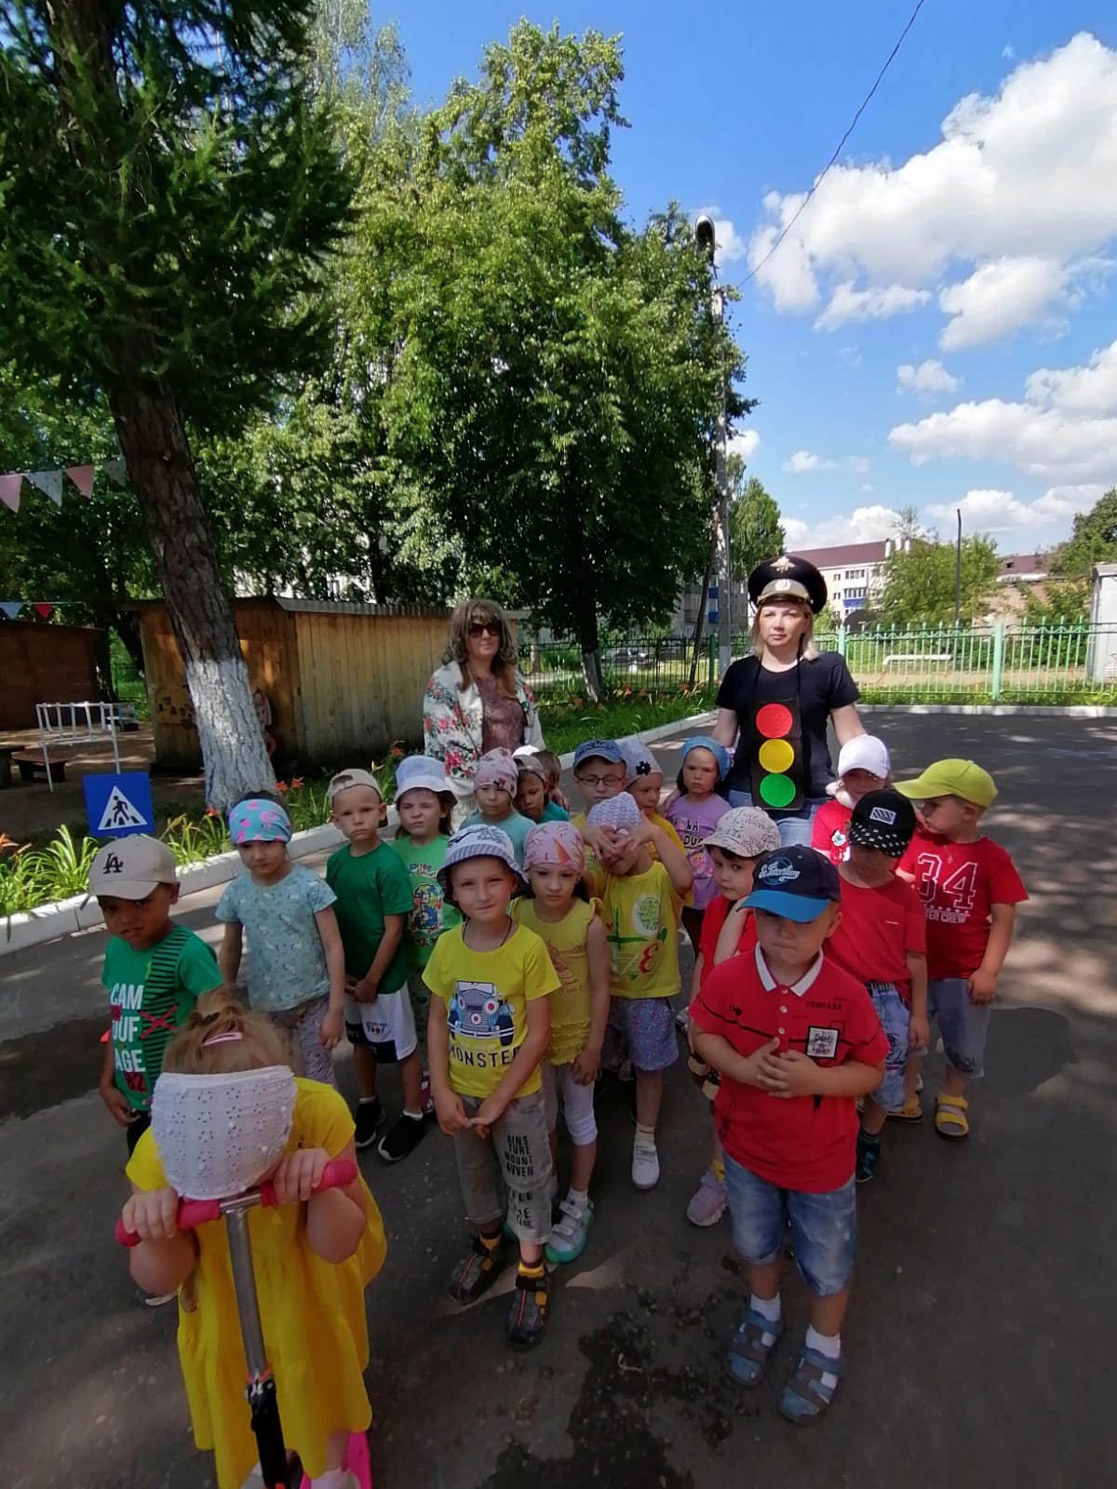
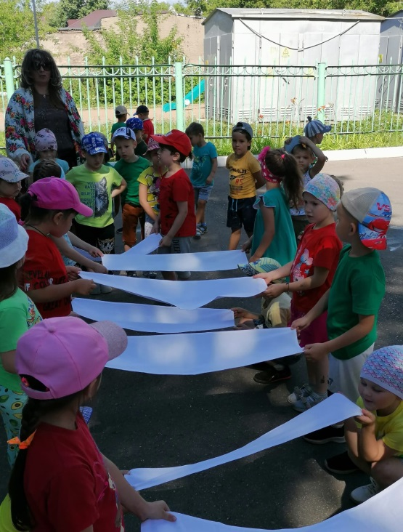
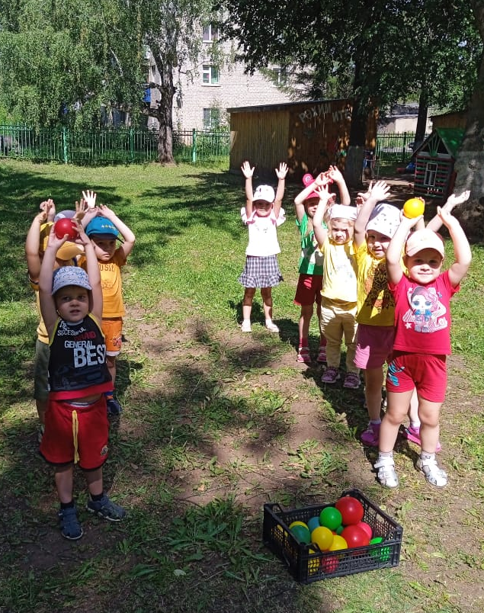
Познавательно – развлекательное мероприятие «В гостях у Светофорчика»

Slide 5
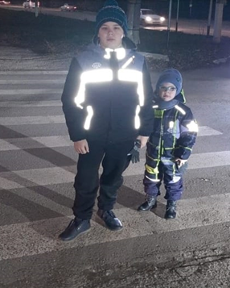
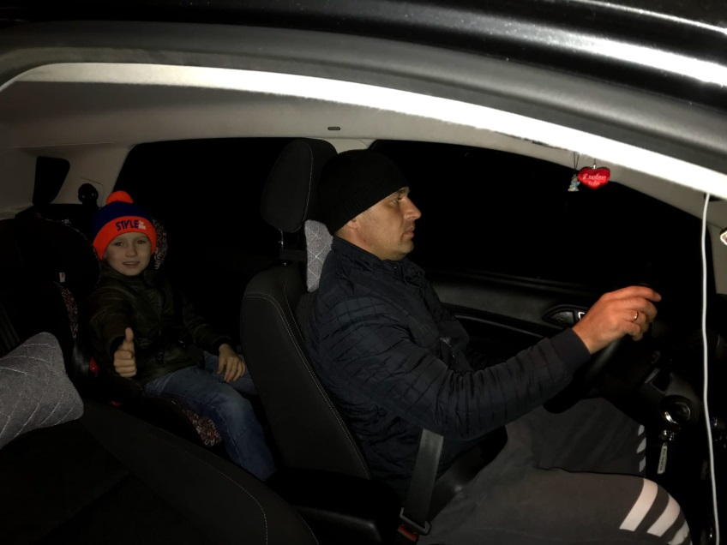
Акции: «Мамочка, пристегни меня!» «Засветись»

Slide 6
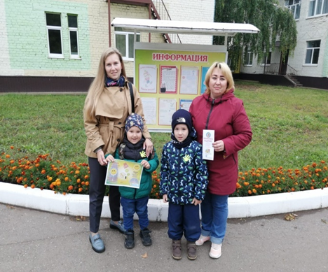
Работа с родителями

Slide 7
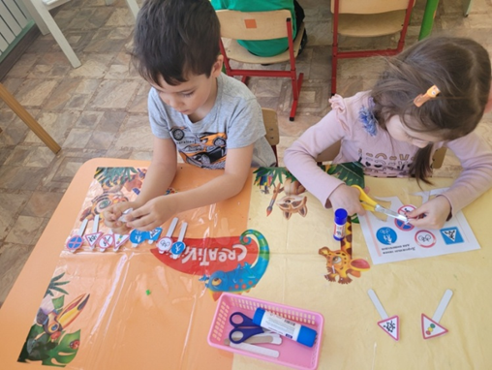
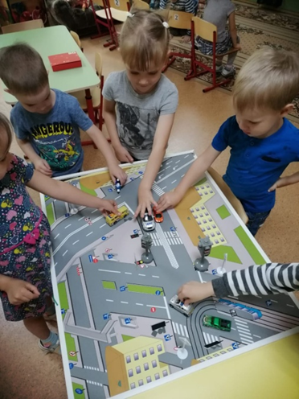
Изготовление настольных игр и атрибутов для игр по ПДД

Slide 8
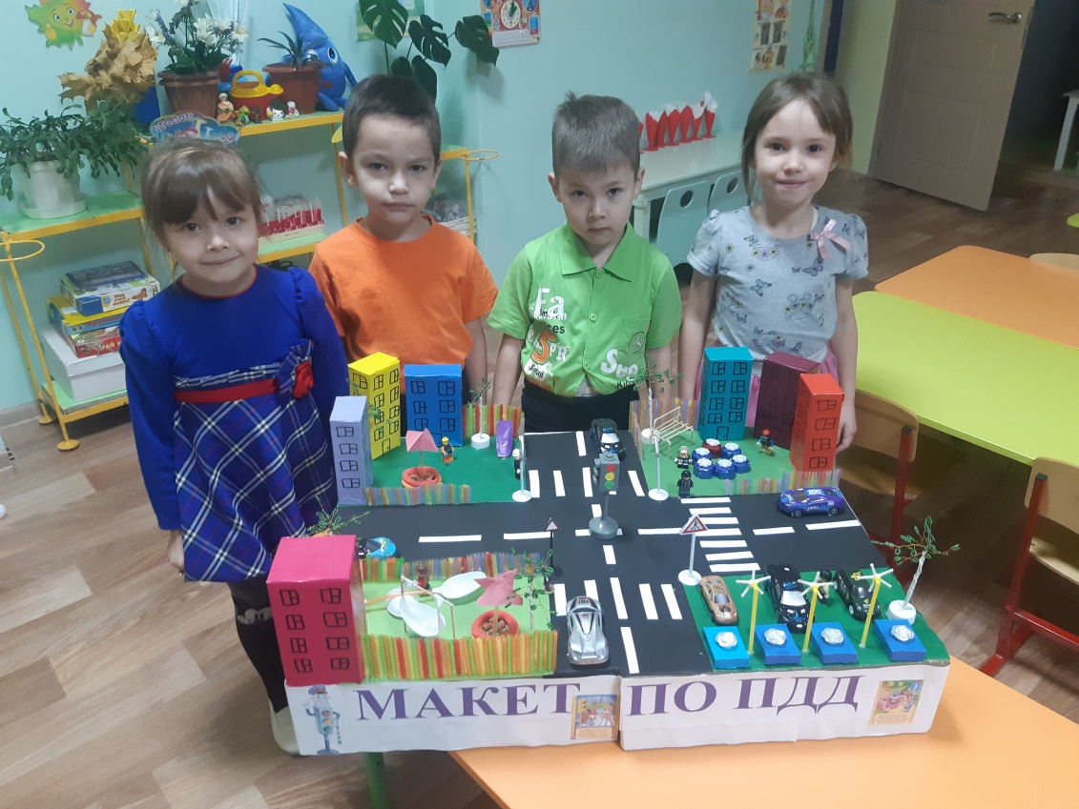
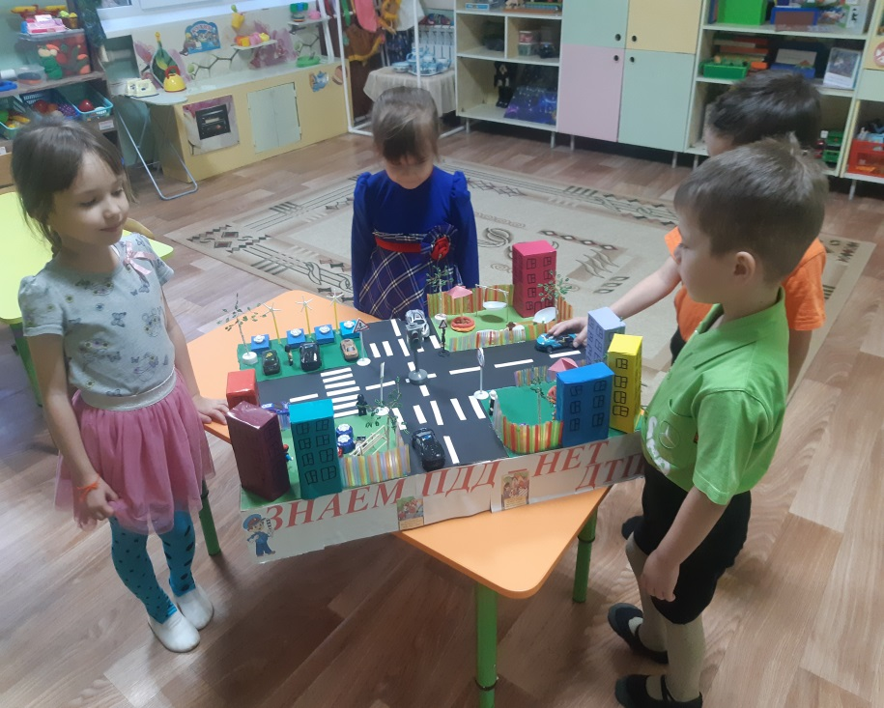
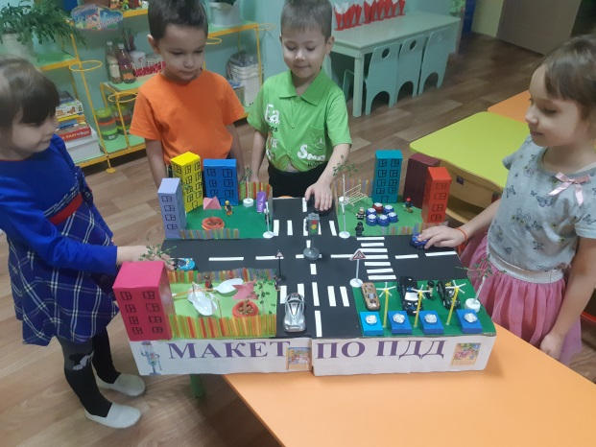
Изготовление макета «Моя дорога в детский сад»

Slide 9
Экскурсия к пешеходному переходу

Slide 12
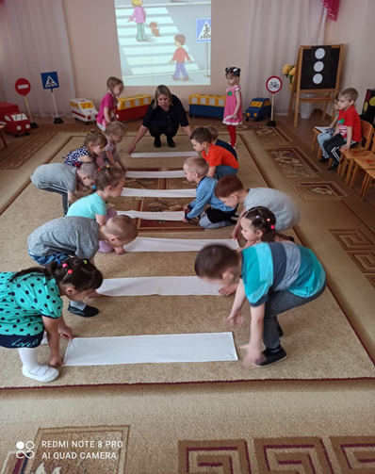
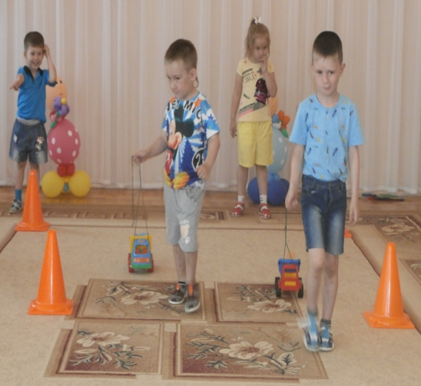
«ЗНАЕМ ПДД – НЕТ ДТП!»

